Slide 1
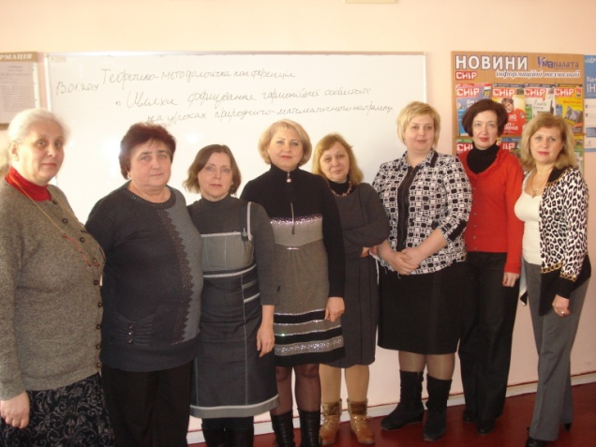
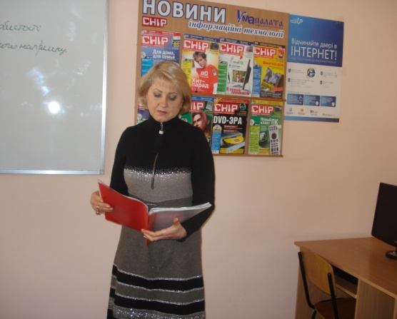
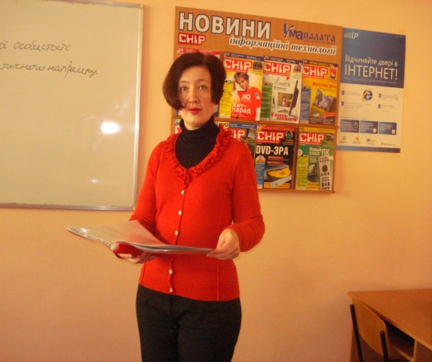
Методичний бюлетень ПМК вчителів природничо-математичного профілю
Дата проведення 02.04.2014 р.
Засідання ПМК № 4
Науково-методичний круглий стіл «Інноваційні технології на уроках природничо-математичного профілю щодо формування гармонійно-досконалої особистості»
Черга денна :
1. Науково-методичний круглий стіл «Інноваційні технології на уроках природничо-математичного профілю щодо формування гармонійно-досконалої особистості».
2. Звіт про результати впровадження особистісно-орієнтованого проекту: 3-го етапу Ляш С. І. «Система підготовки до ЗНО», 1-го етапу - Тереб Л. В.
3. Організація індивідуальної роботи щодо якісної підготовки до ДПА та ЗНО- 2014.
4. Про підготовку та проведення річних контрольних робіт.
5. Про об’єктивність оцінювання навчальних досягнень учнів (критерії оцінювання).
6. Результати участі учнів в олімпіадах, комп’ютерних конкурсах, міжнародних конкурсах «Левеня», «Кенгуру», «Колосок», «Бобер», виставках і змаганнях.
.

Slide 2
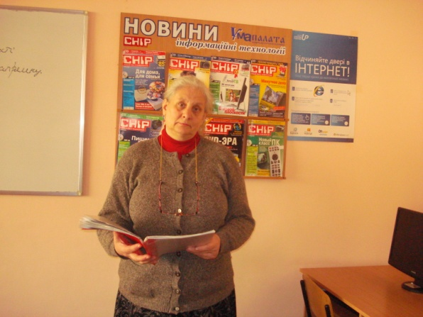
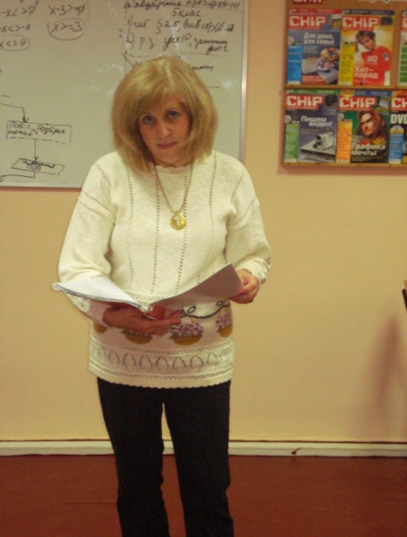
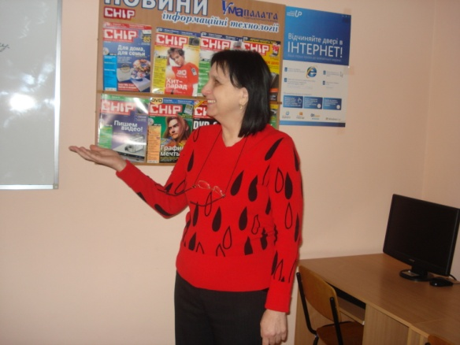
Ухвалили :
1. Ширше використовувати інноваційні технології на уроках природничо-математичного профілю щодо формування гармонійно-досконалої особистості учня.
2. Застосовувати досвід вчителів Лоянової З. М. і Ляш С І. для формування гармонійної особистості на уроках природничо-математичного профілю.
3. Запровадити у новому навчальному році проведення уроків з використанням інтерактивної дошки один раз у семестр, як засіб використання інноваційних технології на уроках.
4. Ухвалити звіти про результати впровадження особистісно-орієнтованих проектів Ляш С. І. і Тереб Л. В..
5. Посилити роботу щодо організації індивідуальної допомоги учням у підготовці до ДПА і ЗНО; посилити роботу, щодо організації індивідуальної допомоги учням, які встигають на початковому рівні.
6. Посилити роботу, щодо об’єктивності оцінювання навчальних досягнень учнів, враховуючи державні критерії оцінювання;
7. Ухвалили завдання семестрових контрольних робіт.
8. Ухвалити звіт про результати участі учнів в олімпіадах, комп’ютерних конкурсах, міжнародних конкурсах «Левеня», «Кенгуру», «Колосок», «Бобер», виставках і змаганнях і посилити роботу у цьому напрямку.

